Slide 1


III. FANNI O‘QITISHDA ZAMONAVIY YONDASHUVLAR
3.5-modul. O‘quvchilarning yozma savodxonligini (bayon, esse, insho, diktant) rivojlantirish
1-mavzu: Ta’limiy yozma ishlar va uning turlari. Bayon yozish metodikasi. Bayon turlari va uning xususiyatlari

Slide 2
Bayon – bu …
Bayon arabcha “aniqlik”, “ravshanlik’, “tavsiflash”, “ifodalash” ma’nosidagi so‘z bo‘lib, o‘qib yoki aytib berilgan biror matn asosida yozib chiqilgan ish; yozma ish (o‘quvchilar bilimini baholashning yozma shakllaridan biri)ni ifoda etadi. (O‘TIL, I, 138)
Bayon nazoratning yozma turlaridan biri bo‘lib, asar yoki undan olingan parcha mazmunini izchil, savodli, qayta bayon etishdan iboratdir. Ma’lumki, bayon yozish malakasi boshlang‘ich sinfdan shakllantirib boriladi. Yuqori sinflarda esa bu ko‘nikma va malakalar takomillashtiriladi.
Bayon – yozma ishlarning asosiy turlaridan biri bo‘lib, o‘quvchining matn mazmunini o‘z so‘zi bilan yozma ravishda qayta bayon etishdan iborat ijodiy ishidir.

Slide 3

Bayonning kirish, asosiy va yakuniy qismlari
1
Kirish
Mavzuning dolzarbligini, tadqiqot maqsadini, vazifalarini va
foydalanilgan adabiyotlarni ko'rsatish.
2
Asosiy qism
Mavzu bo'yicha chuqur ma'lumotlar, dalillar, misollar va tahlillar keltirish.
Yakuniy qism
3
Mavzu bo'yicha olingan xulosalar, takliflar va kelajakda
tadqiqotning davomini ko'rsatish.

Slide 4
Bayon yozish bosqichlari
Mavzu tanlash
Reja tuzish
O‘quvchiga berilgan mavzu maktab darsligidan yoki darslikdan tashq ari bo‘lishi mumkin. Mavzu o‘quvchining yoshiga mos ravishda tanlanadi.
Mavzu tanlangandan so'ng, bayonning rejasini tuzish kerak. Reja bayonning mantiqiy tuzilishini aniqlashga yordam beradi.

Slide 5
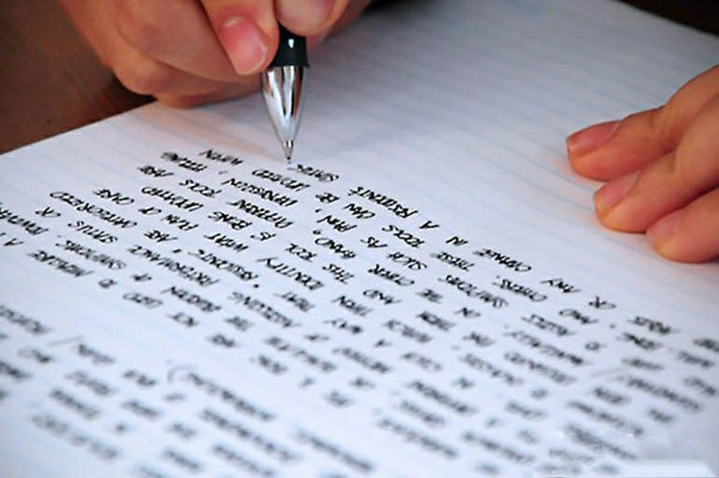
Bayon yozish uchun tavsiyalar:
1. Matnni diqqat bilan o‘qib chiqing (eshiting).
2. Siz uchun tushunarsiz bo‘lgan so‘zlar ma’nosini aniqlang.
3. Matnning asosiy mazmunini anglab oling. Mazmunni yoritish uchun muhim bo‘lgan so‘z, so‘z birikmasi va gap (jumla)ni toping.
4. Matnni qismlarga bo‘ling va ularga sarlavha qo‘ying.
5. Tinish belgilarining o‘rni va vazifalarini anglab oling.
6. Matnni yozishdan oldin yana bir bor o‘qib chiqing (yoki eshiting).

Slide 6
Bayon shaklidagi yozma ishning vazifalari quyidagicha:
tinglangan mavzu ichiga kirish va asosiy fikrni aniqlash negizida matnni tushunish, eshitilganlarni mantiqiy izchillikda tartiblash;
nutqning ifoda shakli va uslubini to‘g‘ri tanlash: hikoya qilish, tavsiflash, muallif uslubiga xos belgilarga asosan muhokama qilish;
mavzuni tushunish, eshitganlarni nutq uslublarini hisobga olgan holda qayta yaratish;
bayonni boshlanish va tugallanishiga ega bo‘lgan alohida matn sifatida shakllantirish;
bayonni berilgan matnda aks etgan asosiy fikrga tayangan holda takomillashtirish.
1
4
2
5
3
aniq faktlarni eslab qolish, ularning bayonda berilish ketmaketligiga amal qilish;
6

Slide 7
Bayon baholanishi
T/r | Bilim, ko‘nikma, malakalar | Maksimal ball
1. | Reja mavzuga muvofiq bo‘lsa; asar voqeasi to‘g‘ri bayon qilingan, matn mantiqiy muvofiq tarzda va izchil ravishda ifodalangan, so‘z boyligi, ifoda qurilishi va uslubi adabiy til talablariga mos, mazmun va ifodadagi nuqsonlar juz’iy bo‘lsa; savodxonlikda qo‘pol bo‘lmagan bitta imlo yoki ikkita punktuatsion xatosi bo‘lsa; uslubiy xato bo‘lmasa | 5 ball
2. | Matn reja asosida yoritilib, kichik nuqsonlarga yo‘l qo‘yilgan, fikr bayonida izchillik qisman buzilgan bo‘lsa; so‘z tanlashda va ifoda qurilishida har xillik bo‘lsa; mazmun va ifodada ayrim nuqsonlarga yo‘l qo‘yilgan, savodxonlikda ikkita imlo, ikkita punktuatsion va ikkitagacha uslubiy xato mavjud bo‘lmasa | ball
3. | Mavzu to‘liq yoritilmagan; mavzudan qisman chetga chiqilgan; aniq voqealar izohida nuqsonlarga yo‘l qo‘yilgan bo‘lsa; so‘z boyligi va ifoda tuzilishida nochorlik sezilib tursa; savodxonlikda uchtagacha imlo, to‘rttagacha punktuatsion, uchtagacha uslubiy xatoga yo‘l qo‘yilgan bo‘lsa | 3 ball
4. | Asar voqeasi mantiqan to‘liq ifodalanmagan bo‘lsa; ish rejaga mos bo‘lmasa, fikr bayoni va qurilishida nomuvofiqlik bo‘lsa, fikrlar bir-biriga bog‘lanmasa; so‘z boyligi talab darajasida bo‘lmasa; mazmun va ifodada besh-oltitagacha nuqsonga yo‘l qo‘yilgan bo‘lsa; savodxonlikda yettitagacha imlo, yettitagacha punktuatsion va yettitagacha uslubiy xatoga yo‘l qo‘yilgan bo‘lsa | 2 ball
 | «2» ball uchun belgilangan mezondan ortiq nuqsonlar uchrasa | 1 ball

Slide 8
E’TIBORINGIZ UCHUN RAXMAT!

